Slide 1
第二章 线性结构
Chapter 2 Linear Structure
1
线性表的类型定义
2
线性表的顺序表示与实现
3
线性表的链式表示与实现
4
栈
5
队列

Slide 2
1
线性表的类型定义
线性表 (Linear List) 是由有限个数据元素组成的有序序列，元素之间的关系是线性关系。有序是指每个元素都有自己的位置。
线性表包括空表和非空线性表。
非空线性表的特点：
（1）元素之间有确定的先后次序，第一个数据元素唯一，最后一个数据元素也唯一。
（2）除第一个数据元素外，每个数据元素均只有一个直接前驱；
（3）除最后一个数据元素外，每个数据元素均只有一个直接后继；
（4）线性表的相邻数据元素间存在先后次序关系。

Slide 3
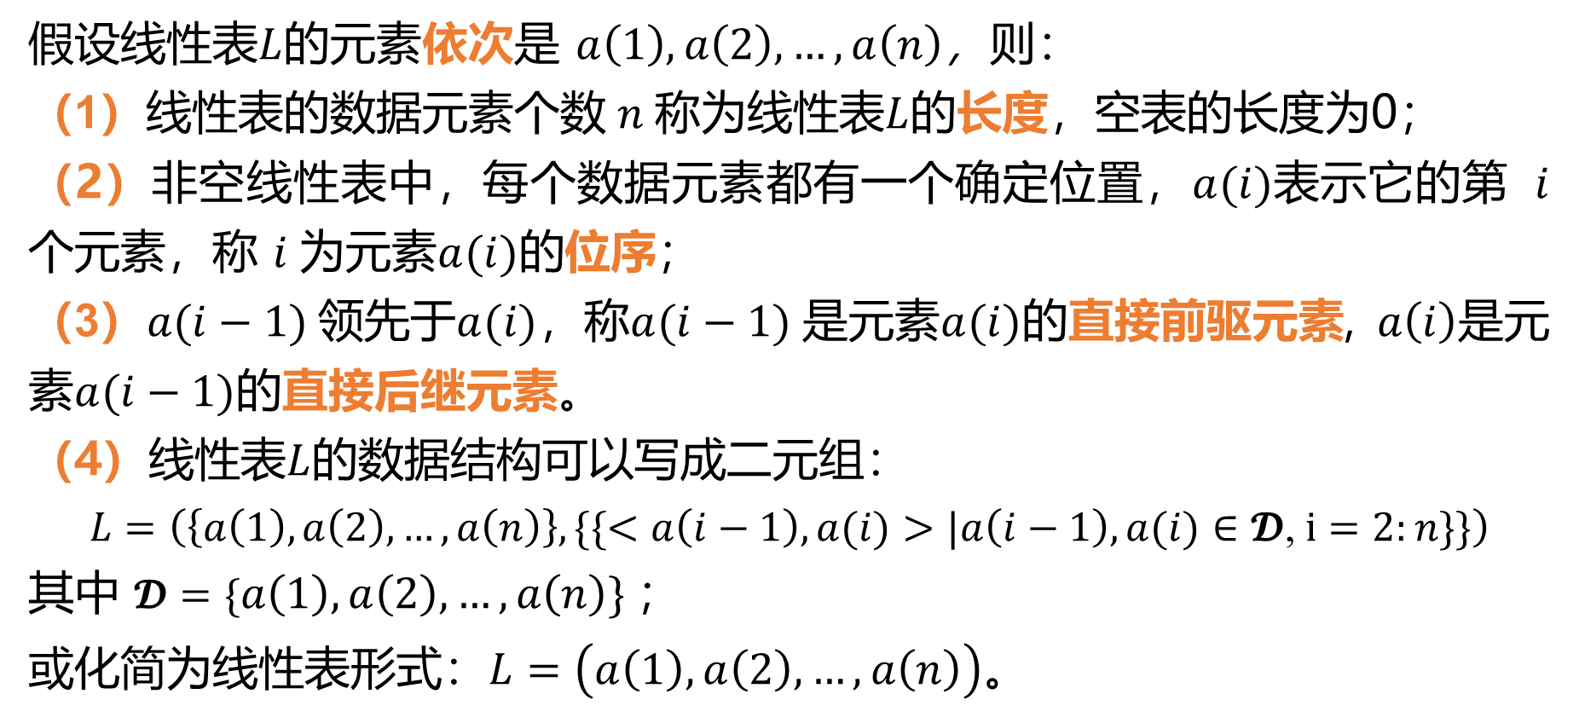
1
线性表的类型定义
假设线性表$L$的元素依次是 $a\left(1\right),a\left(2\right),…,a\left(n\right)$，则：
（1）线性表$的数据元素个数 n 称为$线性表$L$的长度，空表的长度为0；
（2）非空线性表中，每个数据元素都有一个确定位置，$a(i)$表示它的第 $i$个元素，称 $i$为元素$a(i)的$位序；
（3）$a(i−1) 领先于a(i)，称a(i−1) 是元素a(i)的$直接前驱元素,$a\left(i\right)$是元素$a(i−1)$的直接后继元素。
（4）线性表$L$的数据结构可以写成二元组：
$$L=\left(\left\{a\left(1\right),a\left(2\right),…,a\left(n\right)\right\}, \{\{<a\left(i−1\right),a(i)>|a\left(i−1\right),a(i)∈\text{𝓓}\text{,} i=2:n\}\}\right)$$
其中 $\text{𝓓}=\{a\left(1\right),a\left(2\right),…,a\left(n\right)\}$；
或化简为线性表形式：$L=\left(a\left(1\right),a\left(2\right),…,a\left(n\right)\right)$。

Slide 4
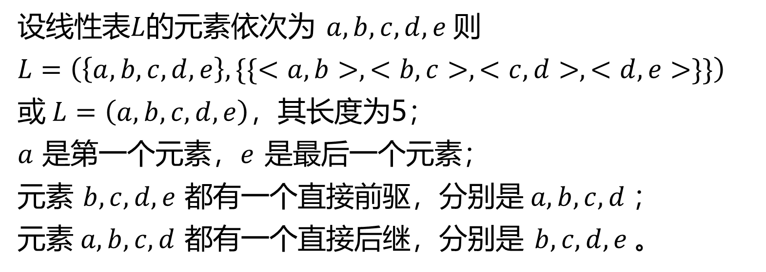
1
线性表的类型定义
例2.1
设线性表$L$的元素依次为 $a,b,c,d, e$则
$$L=\left(\left\{a,b,c,d,e\right\}, \{\{<a,b>,<b,c>,<c,d>,<d,e>\}\}\right)$$
或$L=\left(a,b,c,d,e\right)，$其长度为5；
$a$ 是第一个元素，$e$ 是最后一个元素；
元素 $b,c,d, e$ 都有一个直接前驱，分别是$a,b,c,d ；$
元素$a,b,c,d$ 都有一个直接后继，分别是 $b,c,d, e$。

Slide 5
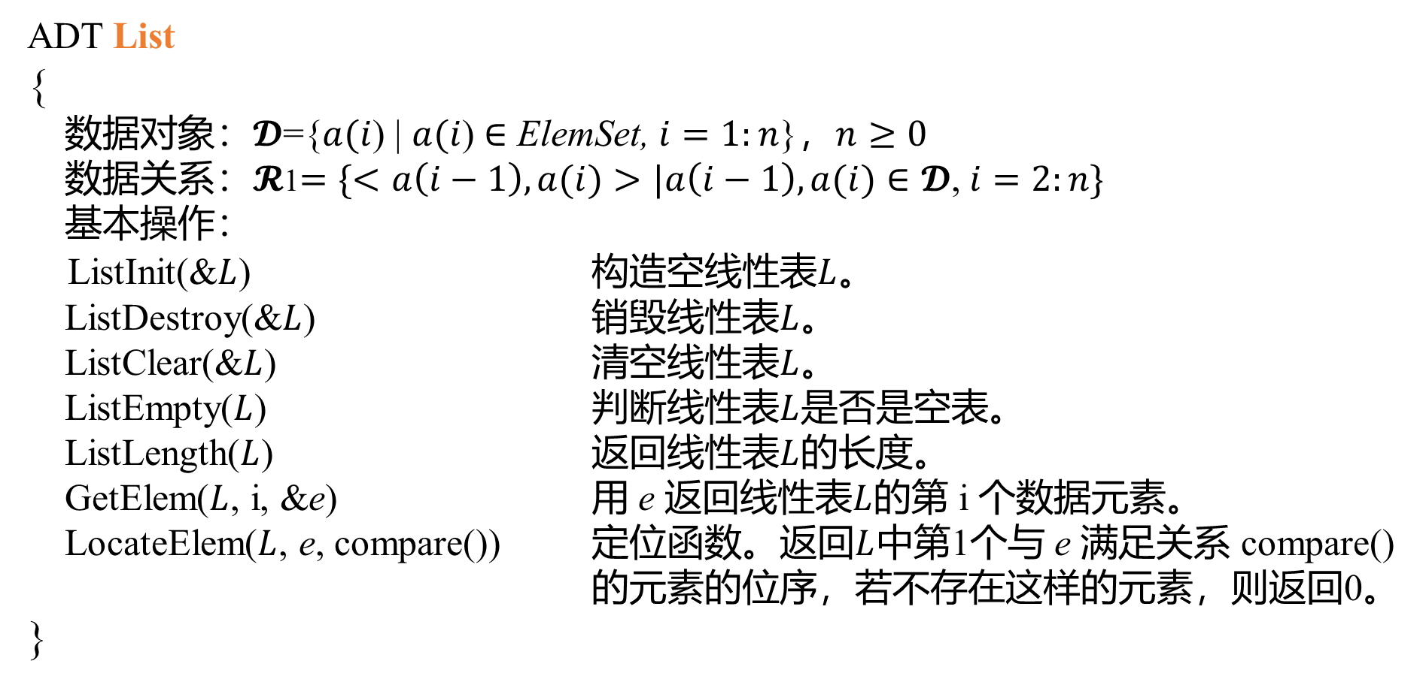
1
线性表的类型定义
ADT List
{
数据对象：𝓓={$a(i$) | $a(i$) $∈$ ElemSet, $i=1:n$}，$n≥0$
数据关系：𝓡1$=\{<a\left(i−1\right),a(i)>|a\left(i−1\right),a(i)∈\text{𝓓}\text{,} i=2:n\}$
基本操作：
ListInit(&$L$) 构造空线性表$L$。
ListDestroy(&$L$) 销毁线性表$L$。
ListClear(&$L$) 清空线性表$L$。
ListEmpty($L$) 判断线性表$L$是否是空表。
ListLength($L$) 返回线性表$L$的长度。
GetElem($L$, i, &e) 用 e 返回线性表$L$的第 i 个数据元素。
LocateElem($L$, e, compare()) 定位函数。返回$L$中第1个与 e 满足关系 compare()
的元素的位序，若不存在这样的元素，则返回0。
}

Slide 6
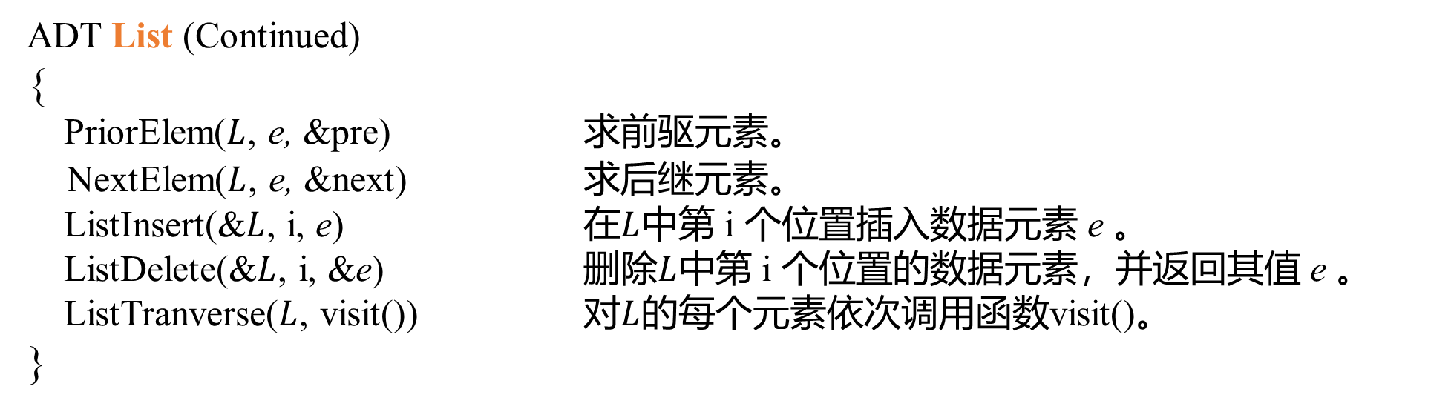
1
线性表的类型定义
ADT List (Continued)
{
PriorElem($L$, e, &pre) 求前驱元素。
NextElem($L$, e, &next) 求后继元素。
ListInsert(&$L$, i, e) 在$L$中第 i 个位置插入数据元素 e 。
ListDelete(&$L$, i, &e) 删除$L$中第 i 个位置的数据元素，并返回其值 e 。
ListTranverse($L$, visit()) 对$L$的每个元素依次调用函数visit()。
}
注：(1)不同问题中所需处理的数据可能各不相同，则线性表内元素的具体类型也就不同，即ElemSet各不相同，但所需的操作都基本相同。因此，研究线性表时就可以抽取共同特征，而抛去数据元素的具体意义，从而使得算法具有广泛的应用价值。
(2)还有一些其他操作，如合并两个线性表，拆分线性表，求两个线性表的共同元素，复制线性表，对元素逆置，对元素排序等。

Slide 7
第二章 线性结构
Chapter 2 Linear Structure
1
线性表的类型定义
2
线性表的顺序表示与实现
3
线性表的链式表示与实现
4
栈
5
队列

Slide 8
2
线性表的顺序表示与实现
采用顺序存储结构的线性表简称顺序表 (sequential list，SL)。
顺序表以元素在计算机内的存储位置表示数据元素之间的逻辑次序关系，逻辑关系上相邻的两个元素的物理位置也是相邻的。
顺序表
顺序存储结构
高级语言如C++等其他程序设计语言中的数组类型具有随机存取的特点，因此常用数组来存储顺序表。数组元素的下标与顺序表元素的位序一一对应。由于线性表的长度可变，故用C++的动态数组来表示顺序表。
注： (1）随机存取就是直接存取，可以通过下标直接访问的数据，与存储位置无关。
(2）顺序存取则不能通过下标访问，只能按照存储顺序存取，与存储位置有关。

Slide 9
2
线性表的顺序表示与实现
顺序表的C++描述如下：
const int ListInitSize = …; //线性表存储空间的初始分配量
const int ListInc = …; //线性表存储空间的分配增量
struct SList
{
LElemType* elem; //存储线性表元素的动态数组
int length, listsize; //存储长度与当前分配的存储容量
}

Slide 10
2
线性表的顺序表示与实现
const int ListInitSize = …; //线性表存储空间的初始分配量
const int ListInc = …; //线性表存储空间的分配增量
struct SList
{ LElemType* elem; //存储线性表元素的动态数组
int length, listsize; //存储长度与当前分配的存储容量
}
注：
(1) ListInitSize 和 ListInc 应根据实际问题的特点而定。太大则浪费内存；太小则引起频繁内存扩充。
(2) SList 此处定义为结构体，也可以定义为类。
(3) LElemType 在本书中表示线性表的元素类型，在实际问题中应根据需要来定义。
(4) elem 是动态数组，作用是存储线性表的元素。可以从 elem[0] 开始存储，也可以从 elem[1] 开始存储，但整个程序需要统一。本章中的算法都从 elem[0] 开始存储，元素位序则为下标加1。
(5) length 是线性表长度，即线性表元素个数，当插入或删除元素，length 应相应更改。
(6) listsize 是 elem 的容量，即 elem 的元素个数，当改变 elem 容量时， listsize 应相应更改。

Slide 11
2
线性表的顺序表示与实现
LElemType的定义举例：
typedef int LElemType; //将int类型定义为LElemType
typedef char LElemType; //将char类型定义为LElemType
typedef struct student
{
string name; //学生名字
int student_num; //学生学号
string class_1; //选修课程1
float grade_1; //选修课程1成绩
} LElemType; //将新建的student类型定义为LElemType

Slide 12
2
线性表的顺序表示与实现
算法2.1 ListInit：顺序表初始化操作，即构造空顺序表。
bool ListInit(SList &L)
{
L.elem = new LElemType[ListInitSize]； //分配内存
if(! L.elem) return false; //分配内存失败
L.length = 0; L.listsize = ListInitSize;
return true;
};
注：(1) 先分配内存，之后才可以存入数据。
(2) if条件语句 (! L.elem) 也可以改为 (L.elem == NULL)。
(3) LElemType 在本书中表示线性表的元素类型，在实际问题中应根据需要来定义。
(4) 对于某实际问题，若已知内存够用，则可改为 void 函数。

Slide 13
2
线性表的顺序表示与实现
算法2.2 ListCreate ：创建顺序表，并存入若干数据元素。
bool ListCreate(SList &L, int n, LElemType a[])
{
int i;
L.elem = new LElemType[n + ListInitSize]； //分配内存
if(!L.elem) return false; //分配内存失败
L.length = n; L.listsize = n + ListInitSize;
for (i = 0; i < n; i++) L.elem[i] = a[i];
return true;
}
注：(1) 创建顺序表，并将数组 a 中元素存入。
(2) L.listsize 赋值为不小于 n 的数，应根据问题的需要赋值为合适大小的数。

Slide 14
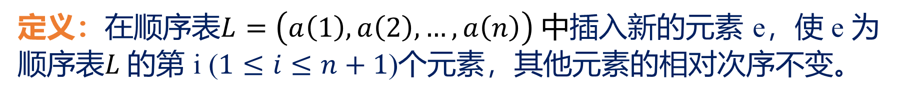
2
线性表的顺序表示与实现
算法2.3 ListInsert ：顺序表的插入元素操作。
定义：在$顺序表L=\left(a\left(1\right),a\left(2\right),…,a\left(n\right)\right) 中$插入新的元素 e，使 e 为顺序表$L$的第 i ($1≤i≤n+1$)个元素，其他元素的相对次序不变。
ListInsert 举例。

Slide 15
2
线性表的顺序表示与实现
算法2.3 ListInsert ：顺序表的插入元素操作。
bool ListInsert (SList &L, int i, LElemType e)
{
int k; LElemType* base;
if (i<1 || i > L.length+1) return false; //插入位置不合理
if (L.length == L.listsize) //插入一个元素的情况
{ base = (LElemType *) realloc(L.elem,
(L.listsize+ListInc)*sizeof(LElemType))
if(!base) return false; L.elem = base; L.listsize += ListInc;
}
for (k = L.length-1; k >= i-1; k--) L.elem[k+1] = L.elem[k];
L.elem[i-1] = e; L.length++; return true;
}

Slide 16
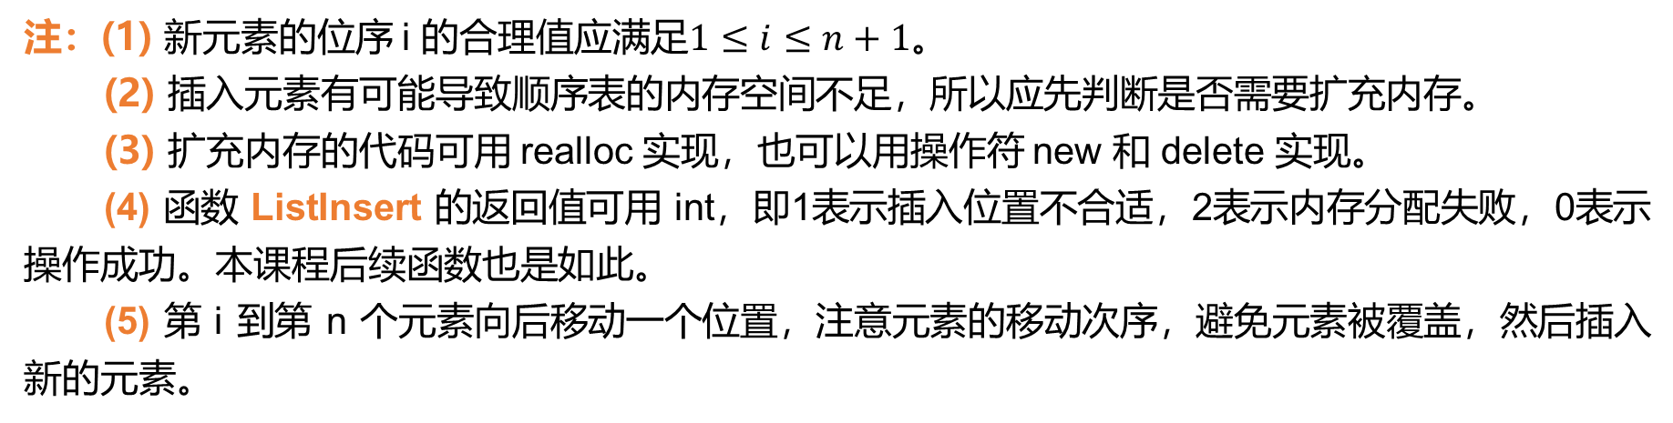
2
线性表的顺序表示与实现
算法2.3 ListInsert ：顺序表的插入元素操作。
注：(1) 新元素的位序 i 的合理值应满足$1≤i≤n+1$。
(2) 插入元素有可能导致顺序表的内存空间不足，所以应先判断是否需要扩充内存。
(3) 扩充内存的代码可用 realloc 实现，也可以用操作符 new 和 delete 实现。
(4) 函数 ListInsert 的返回值可用 int，即1表示插入位置不合适，2表示内存分配失败，0表示操作成功。本课程后续函数也是如此。
(5) 第 i 到第 n 个元素向后移动一个位置，注意元素的移动次序，避免元素被覆盖，然后插入新的元素。
realloc函数使用说明：
(1) 如果当前内存段后面有需要的内存空间，则直接扩展这段内存空间，realloc() 将返回原指针。
(2) 如果当前内存段后面的空闲字节不够，则重新搜索能够满足这一要求的内存块，将目前的数据复制到新的位置，而后释放原来的数据块，返回新的内存块位置。
(3) 如果申请失败，将返回 NULL。此时，原来的指针仍然有效。

Slide 17
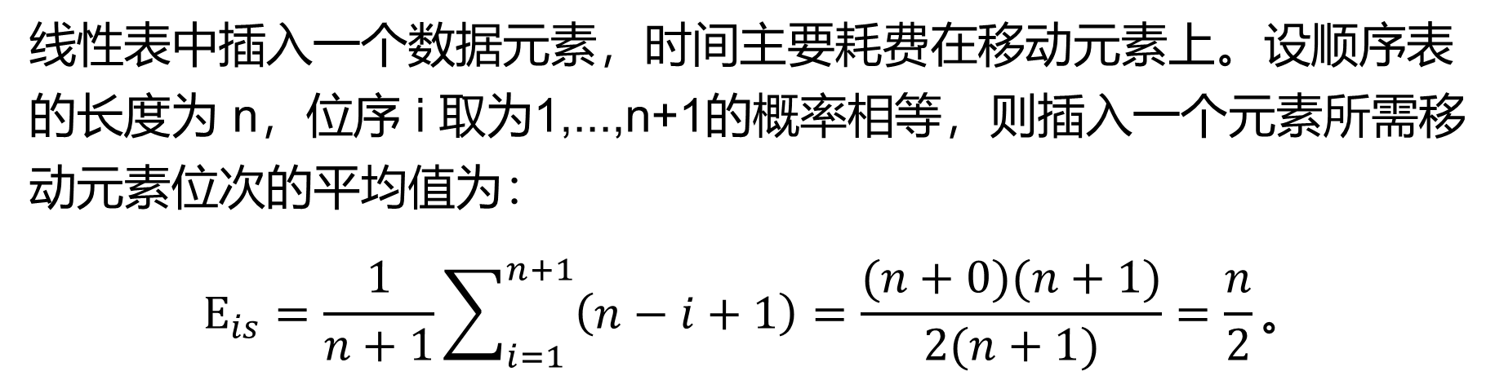
2
线性表的顺序表示与实现
算法2.3 ListInsert ：时间复杂度。
线性表中插入一个数据元素，时间主要耗费在移动元素上。设顺序表的长度为 n，位序 i 取为1,...,n+1的概率相等，则插入一个元素所需移动元素位次的平均值为：
$$E_{is}=\frac{1}{n+1}\sum_{i=1}^{n+1}{\left(n−i+1\right)=\frac{(n+0)(n+1)}{2(n+1)}=\frac{n}{2}}。$$

Slide 18
2
线性表的顺序表示与实现
算法2.4 ListDelete ：顺序表的删除元素操作，删除顺序表中的
第 i 个元素，并用 e 返回该元素。
bool ListDelete (SList &L, int i, LElemType &e)
{
int k;
if (i<1 || i > L.length)
return false; // i不合理，删除失败
e = L.elem[i-1]; //数组下标从0开始，位序是i，数组中位置为i-1
for (k = i-1; k < L.length-1; k++)
L.elem[k] = L.elem[k+1];
L.length--; return true;
}

Slide 19
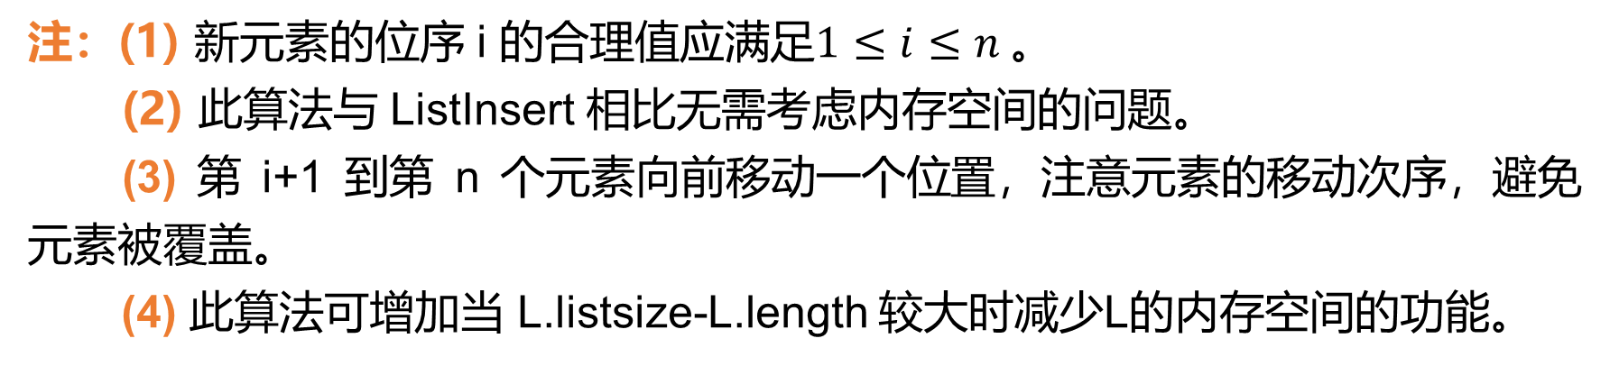
2
线性表的顺序表示与实现
算法2.4 ListDelete ：顺序表的删除元素操作，删除顺序表中的
第 i 个元素，并用 e 返回该元素。
注：(1) 新元素的位序 i 的合理值应满足$1≤i≤n$。
(2) 此算法与 ListInsert 相比无需考虑内存空间的问题。
(3) 第 i+1 到第 n 个元素向前移动一个位置，注意元素的移动次序，避免元素被覆盖。
(4) 此算法可增加当 L.listsize-L.length 较大时减少L的内存空间的功能。

Slide 20
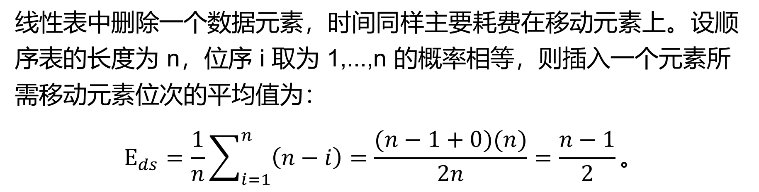
2
线性表的顺序表示与实现
算法2.4 ListDelete ：顺序表的删除元素操作，删除顺序表中的
第 i 个元素，并用 e 返回该元素。
线性表中删除一个数据元素，时间同样主要耗费在移动元素上。设顺序表的长度为 n，位序 i 取为 1,...,n 的概率相等，则插入一个元素所需移动元素位次的平均值为：
$$E_{ds}=\frac{1}{n}\sum_{i=1}^{n}{\left(n−i\right)=\frac{(n−1+0)(n)}{2n}=\frac{n−1}{2}}。$$

Slide 21
2
线性表的顺序表示与实现
算法2.5 ListTraverse ：顺序表的遍历操作。遍历操作即对顺序表的
每个元素逐一访问，不重复、不遗漏。
void ListTraverse (SList L, void visit(LElemType))
{
int i;
for (i = 1; i <= L.length; i++)
visit(L.elem[i-1]);
}
注：(1) 对元素访问就是指对元素的某项操作，在不同实际问题中访问可以有不同具体意义。例如访问可以查找元素、删除元素、给元素赋值等，因此 visit 作为形参。
(2) visit 类型可以是 bool 类型，若遍历过程中 visit 返回 false，则终止遍历。

Slide 22
2
线性表的顺序表示与实现
算法2.6 InsertOrderList ：在递增有序表中插入元素，并保持有序性。
例：L=(2,4,6,8,10), e=5, 执行操作后L=(2,4,5,6,8,10)。
void InsertOrderList (SList &L, LElemType e)
{
int i = 1;
while(i <= L.length && e > L.elem[i-1])
i++;
ListInsert(L, i, e);
}
注：通过 while 找到 e 在递增有序表L中需要插入的位置，然后利用基本操作 ListInsert 完成。

Slide 23
2
线性表的顺序表示与实现
算法2.7 InvertSList1 ：将顺序表的元素逆置。
void InvertSList1 (SList &L)
{ int i, k;
LElemType* temp = new LElemType[L.length];
for(k = 0; k < L.length; k++)
temp[k] = L.elem[k];
for(i = L.length-1; i >= 0; i--)
L.elem[L.length-1-i] = temp[i];
}
注：(1) 将L复制到一个数组temp中，然后把元素逆序赋值回L。
(2) 时间复杂度为O(n)，辅助空间为O(n)。

Slide 24
2
线性表的顺序表示与实现
算法2.7 InvertSList2 ：将顺序表的元素逆置(就地逆置)。
void InvertSList2 (SList &L)
{ int i; LElemType x；
for(i = 0; i <= L.length/2-1; i++)
{ x = L.elem[i];
L.elem[i] = L.elem[L.length-1-i];
L.elem[L.length-1-i] = x;
}
}
注：(1) 设 L 的长度为 n，依次交换L的第 1 个元素与第 n 个元素，第 2 个元素与 n-1 个元素，...，第 [n/2] 个和第 [n/2]+1 个元素。
(2) 时间复杂度为O(n)，辅助空间为O(1)。

Slide 25
2
线性表的顺序表示与实现
算法2.8 ListLocate ：顺序表的查找操作：在顺序表中查找第一个
满足compare(e, *)的元素，成功返回位序，否则返回0。
int ListLocate (SList L, LElemType e,
bool compare(LElemType, LElemType))
{ int i = 1；
while(i <= L.length && !compare(e, L.elem[i-1])) i++;
if (i > L.length) i = 0;
return i;
}
注：(1) 循环语句检查每个元素是否满足查找条件，若不满足则停止循环。
(2) 循环结束，若L中没有满足条件的元素，则 i 为 L.length+1；否则 i 为满足条件的元素的位序。
(3) 形参 compare 使得 Locate 函数通用性增强，可以实现不同需求的查找；该 compare 简化为元素相等意义下的比较，即 !compare(e, L.elem[i-1]) 换为 (e!= L.elem[i-1])。

Slide 26
2
线性表的顺序表示与实现
算法2.9 compare ：按字典序比较两个顺序表的大小(即先后顺序)。
按照字典序对两个线性表比较大小的规则是：
(1) 从第1个元素开始比较，若两个表的第1个元素不相等，则可确定两个表地大小关系；否则比较两个表的第2个元素，依次类推；
(2) 若较短表的元素都与另一个表的对应元素相同，则比较两个表的长度，由表的长度决定表的大小。
例： (1, 2) < (3, 2, 1); (3, 1, 2) > (2, 4);
(1, 2, 3) < (1, 2, 4); (1, 2,) < (1, 2, -4);
(1, 2, 3) = (1, 2, 3);

Slide 27
2
线性表的顺序表示与实现
算法2.9 compare ：按字典序比较两个顺序表的大小(即先后顺序)。
char compare (SList A, SList B)
{ int i；
for(i = 0; i < A.length && i < B.length; i++)
if (A.elem[i] > B.elem[i]) return ‘>’;
else if (A.elem[i] < B.elem[i]) return ‘<’;
if (A.length == B.length) return ‘=’;
else if (A.length < B.length) return ‘<’;
else return ‘>’;
}
注：(1) 可以返回其他字符或其他整数值表示最终结果。
(2) 循环语句从第一个值开始比较，若两个元素不相等，即已经得到结果，程序结束。
(3) 若循环结束没有返回比较结果，则比较两个表的长度。

Slide 28
2
线性表的顺序表示与实现
算法2.10 ListUnion ：求两个集合的并集，并利用第一个线性表的空间。
void ListUnion (SList &A, SList &B)
{ int i；LElemType e;
for(i = 1; i <= B.length; i++)
{ e = B.elem[i-1];
if (!ListLocate(A, e)) ListInsert(A, A.length+1, e);
//判断元素e是否在A中，若不在则调用ListInsert将其插入A
}
}
注：(1) 对于 B 中的元素判断其是否在A中，若不在则插入。插入原则是：合理即可并考虑计算复杂度，因此将 B 的元素插入 A 的尾部。
(2) 算法复杂度主要是确定 e 是否在 A 中，故时间复杂度为O(A.length * B.length)。
(3) 设计不调用 ListInsert 的算法，并比较优缺点。

Slide 29
2
线性表的顺序表示与实现
算法2.11 ListMerge ：归并非递减顺序表。
设 A，B 两个线性表中的元素按照非递减有序排列，要求将 A，B 归并到一个新的线性表 C，且 C 中数据元素仍按照值非递减有序排列。
算法思路：先初始化 C 为空表，然后将 A 或 B 中的元素逐个插入 C 中即可。可设置两个从前向后移动的指针 i 和 j 分别指向 A 和 B 的元素，将 i 所指元素与 j 所指元素中的较小者插入 C 中，为使 C 中元素按值非递减有序排列，则应采用表尾插入法。
例： A=(1, 3, 5)； B=(2, 4, 6, 8, 10);
执行算法后C=(1, 2, 3, 4, 5, 6, 8, 10, 12);

Slide 30
2
线性表的顺序表示与实现
算法2.11 ListMerge ：归并非递减顺序表。
bool ListMerge (SList A, SList B, SList &C)
{ int i, j, k；i = j = k = 0; C.listsize = C.length = A.length+ B.length;
C.elem = new LElemType[C.listsize]; if (!C.elem) return false;
while(i < A.length && j < B.length)
{ if (A.elem[i] < B.elem[j]) { C.elem[k] = A.elem[i]; i++; }
else { C.elem[k] = B.elem[j]; j++; }
k++;
}
while(i < A.length) { C.elem[k] = A.elem[i]; k++; i++; }
while(j < B.length) { C.elem[k] = B.elem[j]; k++; j++; }
return true;
}

Slide 31
2
线性表的顺序表示与实现
算法2.11 ListMerge ：归并非递减顺序表。
注：(1) 由于顺序表 C 的长度是 A 和 B 的长度之和，所以很容易确定 C 的内存空间大小；若需要给 C 预留空间，则可以令 C.listsize > C.length。
(2) 第一个循环中，比较 A 和 B 的当前元素，选择较小的插入 C 中，由于要求 C 的元素非递减，因此表尾插入。该循环结束后，A 或 B 的全部元素已被复制到 C 中。
(3) 第二、三个循环把 A 或 B 中剩余的元素插入 C 中。
(4) 算法的时间复杂度为O(A.length+B.length)。

Slide 32
第二章 线性结构
Chapter 2 Linear Structure
1
线性表的类型定义
2
线性表的顺序表示与实现
3
线性表的链式表示与实现
4
栈
5
队列

Slide 33
3
线性表的链式表示与实现
链表的基本概念
采用链式存储结构的线性表简称链表(linked list)。链表不要求逻辑关系上相邻的两个元素在物理位置也相邻，而是通过前驱或后继元素的地址来表示逻辑结构。
链表由一系列结点 (node)组成，结点包含数据域和指针域两种域。若链表的每个结点只包含一个指针域，只存储直接后继的位置，则此链表称为线性链表 (linear linked list) 或单链表。若结点包含两个指针域，分别存储直接前驱与直接后继的位置，则称为双向链表。
数据域存储数据元素
指针域存储直接前驱或直接后继的存储位置。

Slide 34
3
线性表的链式表示与实现
链表的基本概念
链表的示意图通常画成用箭头相链接的结点序列，结点间的箭头表示链域中的指针。
线性链表的存取必须从头指针开始，头指针指向链表中第一个结点的存储位置。由于最后一个数据元素没有后继，所以线性链表中最后一个结点的指针为空(NULL)，记为“#”。
与顺序表相比，链表的优点是插入删除元素方便，但缺点是不能随机存取表中的元素。
单链表
链式存储结构
注：在使用链表时，关心的是线性表中数据元素之间的逻辑顺序，而不是每个数据元素在存储器中的实际位置。

Slide 35
3
线性表的链式表示与实现
单链表的C++描述如下：
typedef struct LNode
{ LElemType data; //数据元素
LNode* next; //指向后继结点的指针
} * LList；
注：(1) 单链表可由表的头指针唯一确定。
(2) L=NULL，则表示空链表。
(3) 对于单链表，从头指针开始通过循环即可间接访问链表的每个元素。
(4) 单链表中，任何两个元素的存储位置之间没有固定联系，每个元素的存储位置都包含在直接前驱的指针域中。
单链表
链式存储结构

Slide 36
3
线性表的链式表示与实现
(5) 对于插入和删除元素操作，算法需要讨论删除和插入的是否为第一个元素。
插入：在链表 L 中分别插入元素 x，分别为 L 的第 1 和 3 个元素。
删除：在链表 L 中分别删除 L 的第 1 和 3 个元素。

Slide 37
3
线性表的链式表示与实现
头结点：为了简化算法，则在第一个元素前附设一个结点。
头结点的数据域不存储任何信息，头指针指向头结点，头结点中的指针指向第一个元素结点。带头结点的链表无论有多少元素，都至少具有一个头结点，所以插入和删除元素都不再修改头指针，且无需讨论是否涉及第一个元素。
带有头结点的单链表是单链表最常用的方式。

Slide 38
3
线性表的链式表示与实现
常见的指针操作
p
q
p
① q=p
…
a
…
…
a
…
操作前
操作后
p
p
q
② q=p->next
…
a
b
…
…
a
b
…
操作前
操作后
p
p
③ p=p->next
…
a
b
…
…
a
b
…
操作前
操作后

Slide 39
3
线性表的链式表示与实现
常见的指针操作
④ q->next=p
q
q
…
a
b
…
…
a
b
…
(a)
p
x
…
p
x
…
操作前
操作后
q
p
(b)
…
a
b
…
x
y
…
操作前
q
p
…
a
b
…
x
y
…
操作后

Slide 40
3
线性表的链式表示与实现
常见的指针操作
⑤ q->next=p->next
q
q
(a)
…
a
b
…
…
a
b
…
p
x
y
…
p
x
y
…
操作前
操作后
q
p
…
a
b
…
x
y
…
(b)
q
操作前
p
…
a
b
…
x
y
…
操作后

Slide 41
3
线性表的链式表示与实现
算法2.18 ListInit ：单链表的初始化。
void ListInit(LList &L) { L = new LNode; L->next = NULL; }
注：(1) 建立线性表的过程就是一个动态生成链表的过程，先建立空链表，然后依次插入元素。
(2) 插入方式有表头插入法或表尾插入法。表头插入的特点是插入元素的次序与线性表的次序相反；表尾插入的特点是插入元素的次序与线性表的元素次序相同。
第1步
第1步
第2步
第2步
第3步
第3步
第4步
第4步
表头插入：插入到第一个元素前面。
表尾插入：插入到最后一个元素后面。

Slide 42
3
线性表的链式表示与实现
算法2.19 ListCreate ：建立单链表，并基于表头插入法存入若干
元素，要求保持原序列顺序。
void ListCreate (LList &L, int n, LElemType a[])
{
LList p; int i; L = new LNode; L->next = NULL;
for (i = n-1; i >= 0; i--)
{
p = new LNode; p->data = a[i];
p->next = L->next; L->next = p;
}
}
注：(1) 此方法采用表头插入法，节约一个指针的空间。请同学们自行实现表尾插入法。
(2) 要十分注意 p 和 L 后继的赋值顺序。

Slide 43
3
线性表的链式表示与实现
算法2.12 length ：求单链表的长度。
int length (LList L)
{
LList p; int i;
for (i = 0, p = L->next ; p ; i++)
p = p->next;
return i;
}
注：(1) 循环的初始操作是令计数器 i 为 0，指针 p 指向链表的第 1 个元素结点。
(2) 在循环过程中，指针 p 非空，则 p 往后移一步，指向后继结点，同时计数器 i 加 1。
(3) 到循环结束时，指针 p 访问了链表L的每一个结点，i 为链表数据元素的个数，即线性表的长度。

Slide 44
3
线性表的链式表示与实现
算法2.13 ListLocate ：在单链表L中查找元素，若找到则返回位序，
否则返回0。
int ListLocate (LList L, LElemType x)
{
LList p; int i;
for (i = 1, p = L->next ; p && p->data != x; p = p->next, i++)
; //空语句
if (!p) return 0; return i;
}
注：(1) 对于非空链表，从第一个元素结点开始顺序向后查找，若 p 不空且暂时没有找到 x，则继续循环。
(2) 循环结束时，指针 p 为空，则说明链表L中没有找到 x，否则 i 表示 x 位序，并返回。
(3) 算法复杂度为 O(n)。

Slide 45
3
线性表的链式表示与实现
算法2.14 ListGetElem ：在单链表L中取出第 i 个元素。
bool ListGetElem (LList L, int i, LElemType &e)
{
LList p; int j;
if (i < 1) return false; //元素位置不合理
for (p = L->next, j = 1; p && j < i; p = p->next, j++)
; //空语句
if (!p) return 0; //元素位置不合理
e = p->data; return true;
}
注：(1) 两个 if 表示形参 i 过大或过小的情况，操作失败，返回 false。
(2) 若形参 i 合适，则形参 e 返回 L 的第 i 个元素；函数值返回 true，操作成功。
(3) 算法复杂度为 O(n)。

Slide 46
3
线性表的链式表示与实现
算法2.15 ListInsert ：在单链表L中插入元素 e，使其位序为 i。
bool ListInsert (LList &L, int i, LElemType e)
{
LList p, s; int j;
if (i < 1) return false; //插入位置不合理
for (p = L, j = 0; p && j < i-1; p = p->next, j++) ; //找第 i-1 个结点
if (!p) return false; //插入位置不合理
s = new LNode; s->data = e; s->next = p->next; p->next = s;
return true;
}
注：(1) 形参 i 合理范围是1~n+1，两个 if 表示形参 i 过大或过小的情况，操作失败，返回 false。
(2) 要插入形参 e 的位序为 i ；则应为第 i-1 个元素的后继，所以应求出第 i-1 个元素的地址 p，然后将新建结点 *s 插入 *p 后面。
(3) 算法复杂度为 O(n)。

Slide 47
3
线性表的链式表示与实现
算法2.16 ListDelete ：删除单链表L中第 i 个结点，并用 e 返回其数据。
bool ListDelete (LList &L, int i, LElemType &e)
{
LList p, q; int j;
if (i < 1) return false; //删除位置不合理
for (p = L, j = 0; p->next && j < i-1; p = p->next, j++) ; //找第 i-1 个结点
if (!p->next) return false; //删除位置不合理
q = p->next; p->next = q->next;
e = q->data; delete q; return true;
}
注：(1) 形参 i 合理范围是1~n，两个 if 表示形参 i 过大或过小的情况，操作失败。
(2) 删除第 i 个元素后，第 i-1 个元素的后继是原来的第 i+1 个元素。在链表中删除元素就是删除结点，即释放该结点的内存空间。
(3) 算法复杂度为 O(n)。

Slide 48
3
线性表的链式表示与实现
算法2.17 ListTraverse ：单链表的遍历。
void ListTraverse (LList L, void visit(LElemType))
{
LList p;
for (p = L->next; p; p = p->next)
visit(p->data);
}
注：(1) 若 a 为非空链表，则 p 最初指向链表的第 1 个元素结点。循环过程中 p 逐一指向 a 中每一个结点，并对每个结点中的数据调用 visit 函数。
(2) 形参 visit 随实际问题变化而变化。

Slide 49
3
线性表的链式表示与实现
算法2.20 ListMerge ：将两个有序链表合并为一个有序链表，并利用
原来两个链表的空间。
void ListMerge (LList &a, LList &b, LList &c)
{
LList p, q, r; p = a->next; q = b->next; r = c = a; delete b;
while (p && q)
{ if (p->data <= q->data)
{ r->next = p; r = p; p = p->next;}
else
{ r->next = q; r = q; q = q->next;}
}
r->next = p? p:q;
}

Slide 50
3
线性表的链式表示与实现
算法2.20 ListMerge ：将两个有序链表合并为一个有序链表，并利用
原来两个链表的空间。
注：(1) 利用原来两个链表的空间，采用表尾插入法建立新表。
(2) 将链表 a 的头结点改为 c 的头结点，删除链表 b 的头结点。
(3) 令 p ，q 分别指向单链表 a 和 b 的第一个元素结点，则这两个元素中的较小者是两个单链表中全部元素的最小值，应为新表 c 的第一个元素；在循环过程中，重复使用该方法，依次给 c 添加元素。
(4) 循环结束后， p 和 q 有一个为空， 将非空者链接到 r 之后。
(5) 设立表尾指针 r 可避免重复找表尾，以减少计算量。

Slide 51
3
线性表的链式表示与实现
算法2.21 ListUnion ：设链表a，b表示两个集合，将这两个集合的
并集存在链表 a 中。
思路：利用两个函数完成求并集：1）通过 ListLocate 在链表中查找元素，若存在则返回地址，否则返回空指针；2）通过 ListUnion 调用 ListLocate，实现求并集。
void ListUnion (LList &a, LList b)
{
LList p; LElemType e;
for (p = b->next; p; p = p->next)
{ e = p->data;
if (!ListLocate (a, e))
ListInsert(a, 1, e);
}
}
LList ListLocate (LList L, LElemType e)
{
LList p = L->next;
while (p && p->data != e)
p = p->next;
return p;
}

Slide 52
3
线性表的链式表示与实现
算法2.22 ListDelete ：删除有序链表中属于区间[a,b]的结点。
例：L=(1,3,5,7,9)，[a,b]=[3,6]，则执行算法后， L=(1,7,9) 。
void ListDelete (LList &L, LElemType a, LElemType b)
{
LList p, q, r; p = L; q = p->next;
while (q && q->data < a)
{ p = q; q = q->next;}
while (q && q->data <= b)
{ r = q; q = q->next; delete r;}
p->next = q;
}
注：(1) 根据链表的有序性可知，要删除的结点的逻辑位置是连续的。
(2) 第 1 个循环找到第一个需要删除的结点；第 2 个循环连续删除结点。

Slide 53
3
线性表的链式表示与实现
算法2.23 IntersectList ：求两个有序链表的交集，对交集另外分配
内存空间，要求存储交集的单链表中元素递增排列。
例：A=(1, 2, 3, 4, 5, 6)，B=(1, 3, 5, 7, 8, 9)，则交集 C=(1, 3, 5)。
void IntersectList (LList A, LList B, LList &C)
{ LList p, q, r, s; p = A->next; q = B->next; C = new LNode; r = C;
while (p && q)
if (p->data == q->data)
{ s = new LNode; s->data = p->data;
r->next = s; p = p->next; q = q->next; r = s; }
else if (p->data < q->data) p = p->next;
else q = q->next;
r->next = NULL;
}

Slide 54
3
线性表的链式表示与实现
算法2.23 IntersectList ：求两个有序链表的交集，对交集另外分配
内存空间，要求存储交集的单链表中元素递增排列。
注：(1) 在循环语句之前，令 p 和 q 的初值分别指向链表 A 和 B 的第一个元素结点，建立空表 C。
(2) 循环过程中，若 p 和 q 所指向的结点元素相等，则利用表尾插入法添加到C中。
(3) 由于 A 和 B 是有序表，所以不会漏掉交集的元素。
(4) 由于要求 C 中元素递增排列，即要保持这些元素原来的逻辑次序，因此利用表尾插入法建立C。
(5) 由于要对新表重新分配内存空间，即对表 C 的每个结点都应分配新的内存空间，而不是使用 A 和 B 的内存空间，因此执行完毕后， A 和 B 并未改变。

Slide 55
粒子群优化算法
THANK YOU ！
Particle Swarm Optimization Algorithm

